Slide 1

Муниципальное бюджетное общеобразовательное учреждение «Средняя общеобразовательная школа № 21»
имени Сим Т. Ч-Ю. г. Элисты Республики Калмыкия
IV ВСЕРОССИЙСКИЙ ПЕДАГОГИЧЕСКИЙ КОНКУРС
«Моя лучшая презентация»
Презентация «На моем языке говорили…»
Подготовила: Овьянова Валентина Владимировна,
учитель калмыцкого языка и литературы
Элиста, 2025 г.

Slide 2
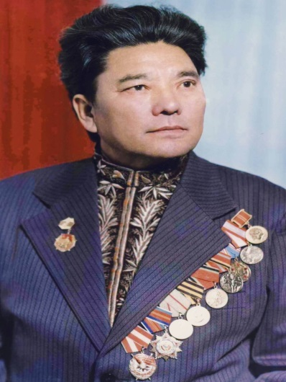
Хонинов Михаил Ванькаевич
Хоньна Михаил – Хальмг Таңһчин билгтә бичәч, хальмг һазрин нертә үрн, зөргтә партизан – 1919-гч җилд Баһ Дөрвд нутга Цаһан Нур хотнд төрсмн. Билгтә бичәч кесг соньн үүдәврмүдән маднд белглв.
Төрскән харсгч Алдр дәәнлә теегин зөргтә үрн Хоньна Михаил ах-дү болгч Белоруссин һазрт партизан бәәсмн.
Михаил Ванькаевич Хонинов (1.01.1919-22.09.1981) родился в селе Цаган-Нур Малодербетовского улуса Калмыцкого уезда Астраханской губернии (ныне поселок Цаган-Нур Октябрьского района Республики Калмыкия) – известный калмыцкий советский поэт, прозаик, драматург, переводчик, участник Великой Отечественной войны, легендарный партизанский командир Миша Черный, общественный деятель. лауреат премии журнала «Огонёк» за цикл стихов «Под пенье домбры» (1969). Почетный комсомолец Калмыкии, почетный гражданин г. Березино Минской области БССР (1975г.), почетный колхозник трех колхозов Могилевщины. Награжден почетными грамотами Президиума Верховного Совета Калмыцкой АССР (1959, 1968), Президиума Верховного Совета РСФСР (1959), Президиума Верховного Совета БССР (1969), ЦК ВЛКСМ (1978), МНР (1972).
Член Союза писателей СССР (1961г.), директор Калмыцкого краеведческого музея им. Н. Н. Пальмова (май, 1970 г. – ноябрь, 1971 г.).
М. В. Хонинов награжден орденом Красного Знамени (22.06.1949 г.), медалями «Партизану Отечественной войны» I степени (7.06.1948г.), «За победу над Германией в Великой Отечественной войне 1941–1945 гг.», а также юбилейными медалями «ХХ лет победы в Великой Отечественной войне 1941–1945 гг.» (7.05.1965г.), «XXX лет победы в Великой Отечественной войне 1941–1945 гг.» (25.04.1975г.), «50 лет Вооруженных Сил СССР» (26.12.1967г.), «60 лет Вооруженных сил СССР» (28.01.1978 г.).

Slide 3
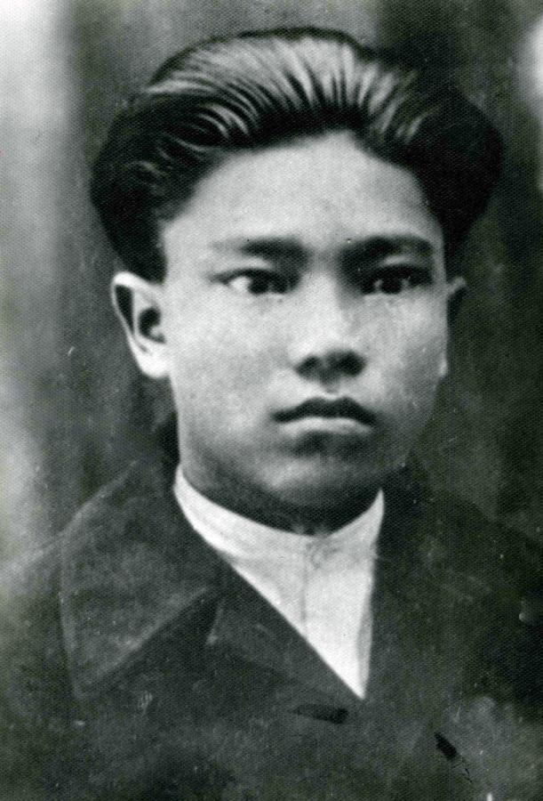
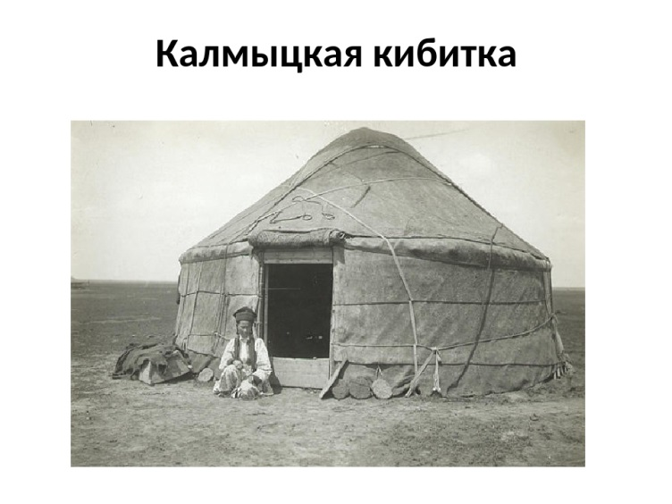
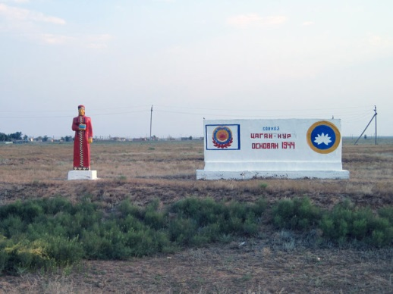
п. Цаган Нур - малая родина писателя
Кибитку, пропахшую дымом,
Из грубой и теплой кошмы
Жилищем неповторимым
Считали столетьями мы.
Ее осудить мне нельзя,
Она мне запомнилась главным, -
Ведь в ней
В девятнадцатом славном
Для счастья и я родился.
«Кибитку, пропахшую дымом…»,
перевод О Шестинского//
Хонинов М.В.
Все начинается с дороги. М., 1972.
Элә шовун
харулта өргн теегм
Өдр болһн
өмнм өсч босна.
Чи минич,
эцкимм һазр, учн,
Чамаһан юунасчн
дольшгов, теңгр эн!
«Эцкимм һазр»,
Хонинов М.В.
Калмыцкая литература. 10 кл., Элиста, 2012.
Михаил Хонинов – выпускник Малодербетовской школы крестьянской молодежи. 1934 г.

Slide 4
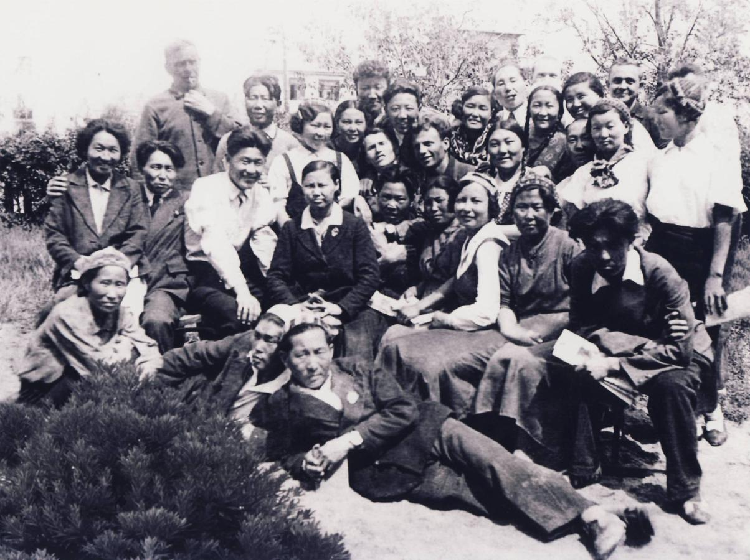
Коллектив Калмгосдрамтеатра. Элиста, 27 мая 1939 г.
… Тер җилдән тууҗин халхд
Түрүн болҗ иньгүдтәһән хамдан,
Таңһчин хотлын театрин көшгиг
Тач һарарн таалҗ үмсләв.
Хоньна Михаил.
Получив среднее профессиональное образование, за четыре года, с ноября 1936-го по октябрь 1939-го, сыграл, по его словам, более тридцати ролей в спектаклях классического и современного репертуара на сцене Калмыцкого государственного драматического театра в Элисте. Среди его ролей: Вурм в «Коварстве и любви» Шиллера, слуга Пиря в «Чууче» Б. Басангова, помощник прокурора во «Врагах» М. Горького, Егорка в «Мятеже» Д. Фурманова, инженер Кочин в «Очной ставке» братьев Тур и Л. Шейнина, полковник Кутов в «Любови Яровой» К. Тренева, хан Хо-Орлюк в «Пути к счастью» Б. Эрдниева и М. Хонинова.

Slide 5
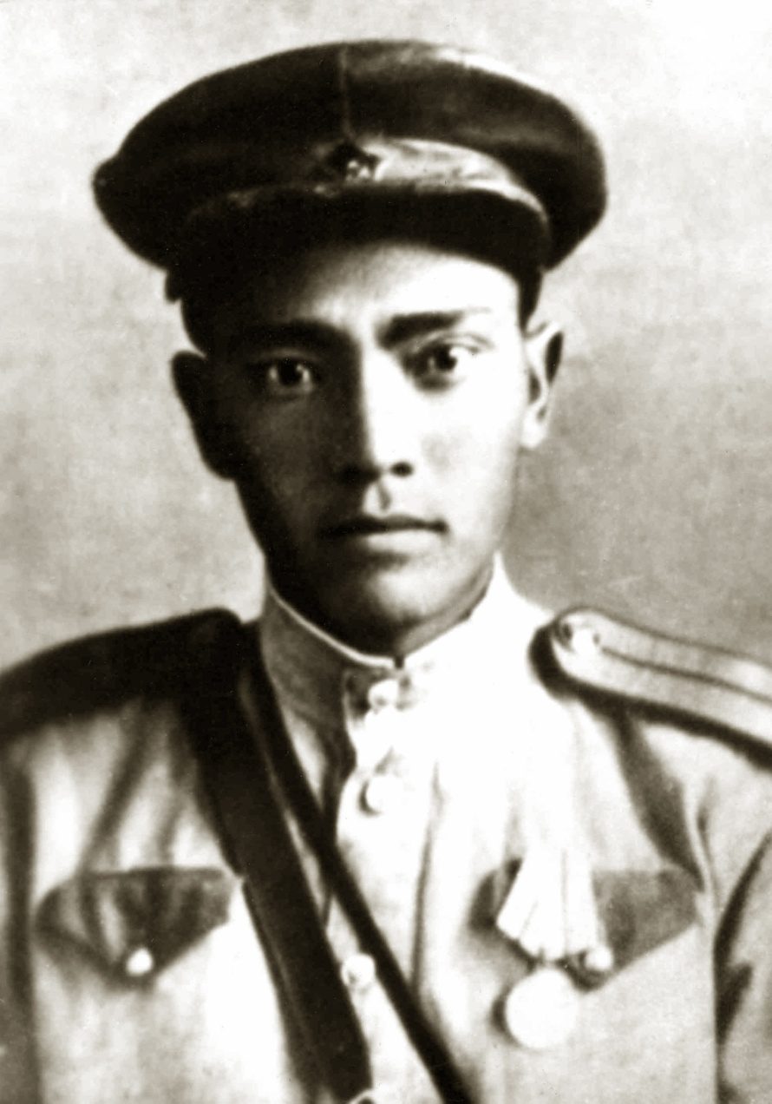
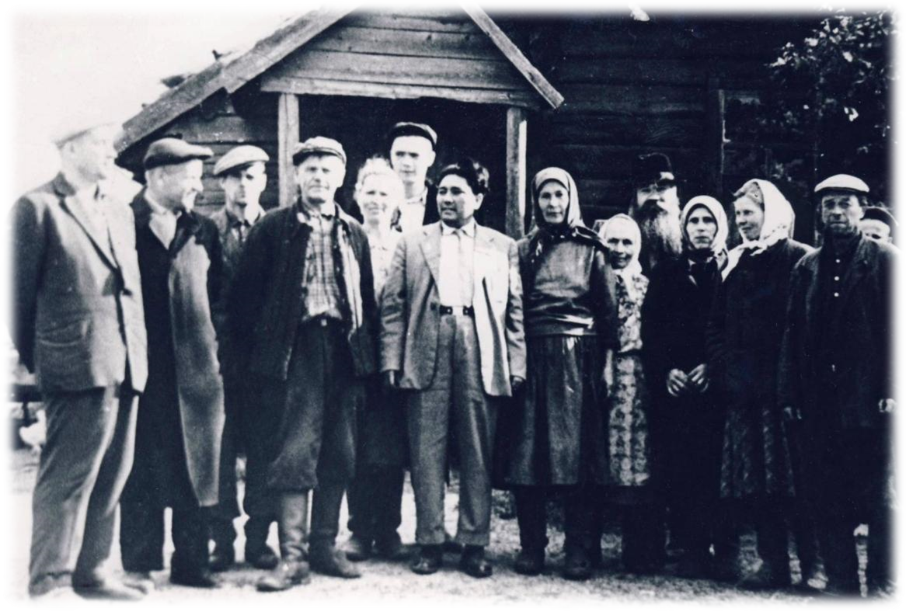
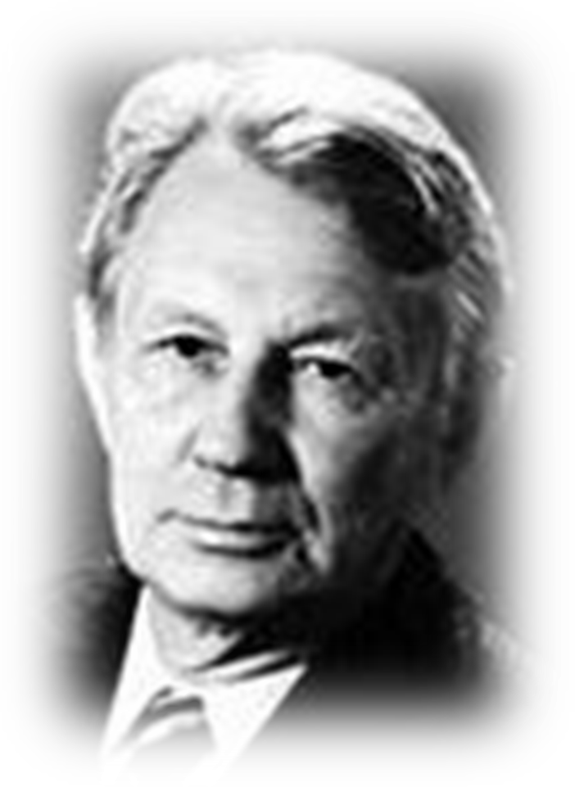
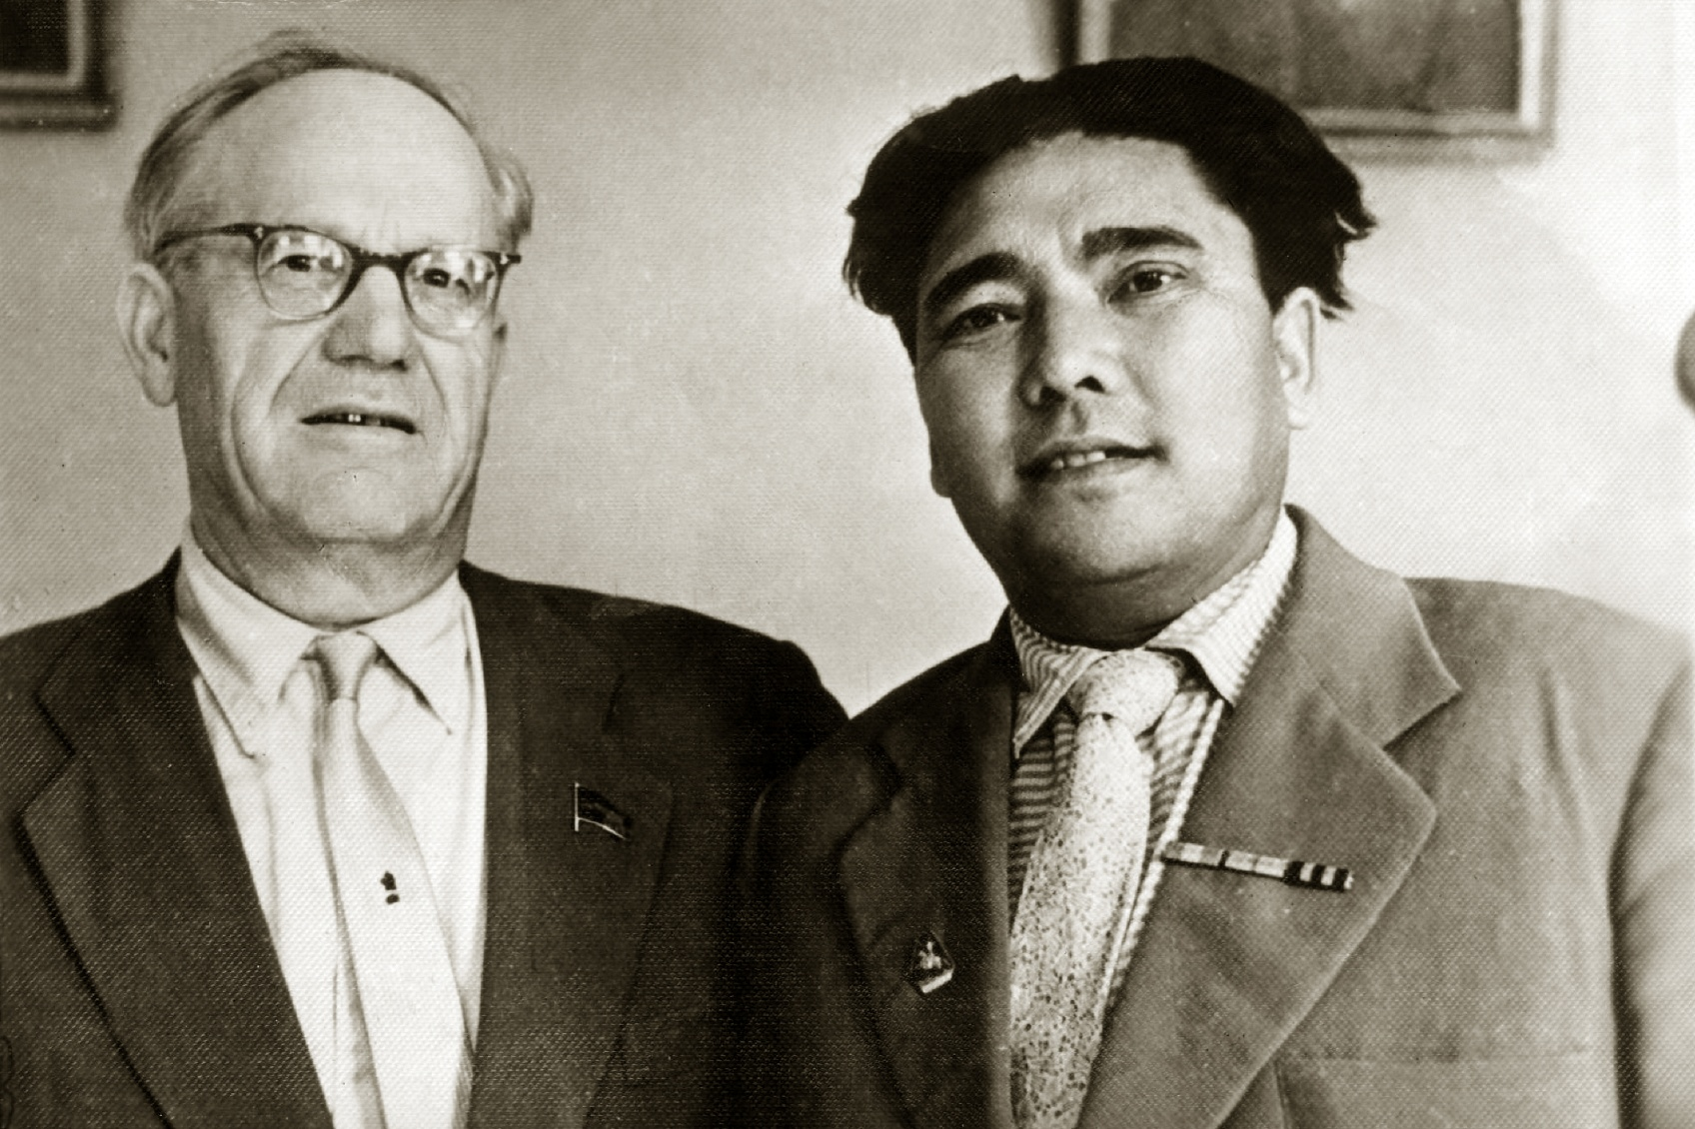
Миша Черный – партизан белорусских лесов
В Славгородском р-не на Могилевщине с бывшими партизанами, 1961 г.
Михаил Хонинов, лейтенант.
Беларусь, 1943 г.
Горячему, упорному,
Живому, словно ртуть,
Я благодарен Черному
За очень светлый путь.
Михаил Дудин
С народным поэтом Беларуси Петрусем Бровкой.
Минск, 1962 г.

Slide 6
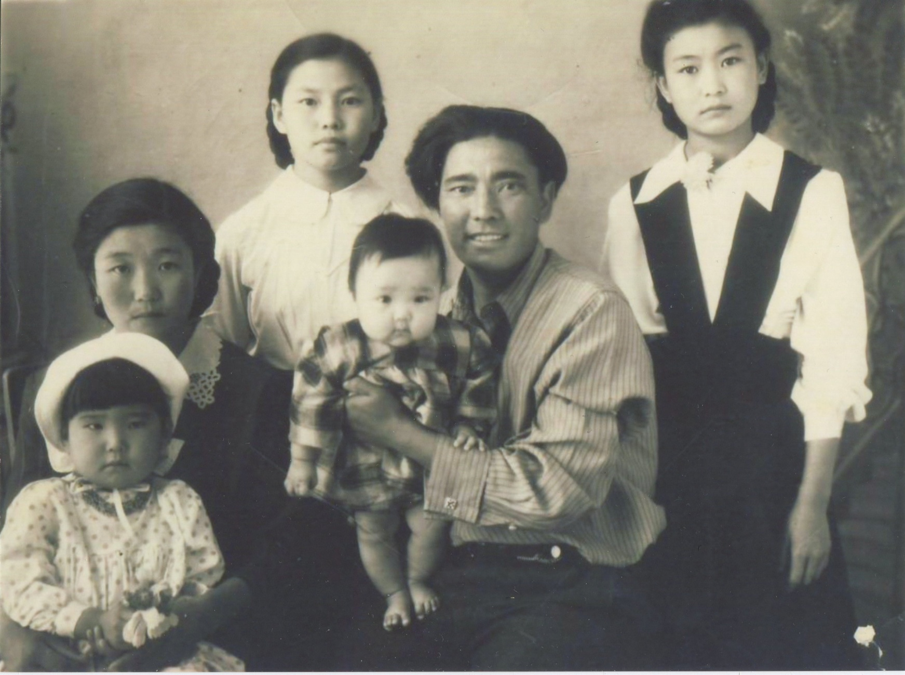
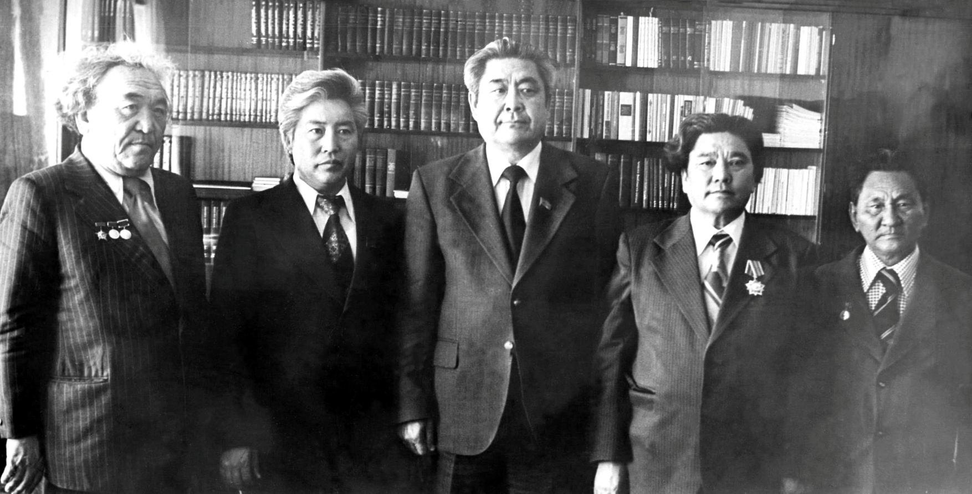

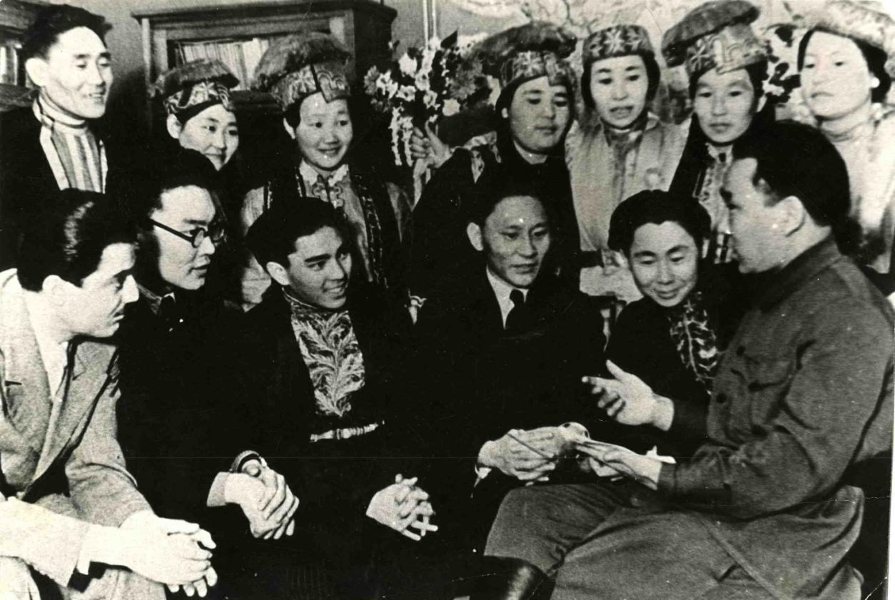

Михаил Хонинов – герой войны, герой литературы
Хонинов с семьей и родней в Сибири. 1955 г.
На вручении М. Хонинову ордена Дружбы народов:
Д. Кугультинов, И. Мантаев, И. Намсинов, М. Хонинов, Л. Очиров. Элиста, 1979 г.
Писатель рассказывает о боевых товарищах-партизанах, сражавшихся в Белоруссии. В книгу включены очерки о героях войны – командире партизанского отряда В. И. Ничипоровиче и Герое Советского Союза М. А. Сельгикове.
Роман посвящен героизму и мужеству воинов, вступивших в бой с врагом на земле Смоленщины в июле 1941 года и до конца выполнивших свой патриотический долг.
.
Дни калмыцкой литературы и искусства. Москва, 1939

Slide 7
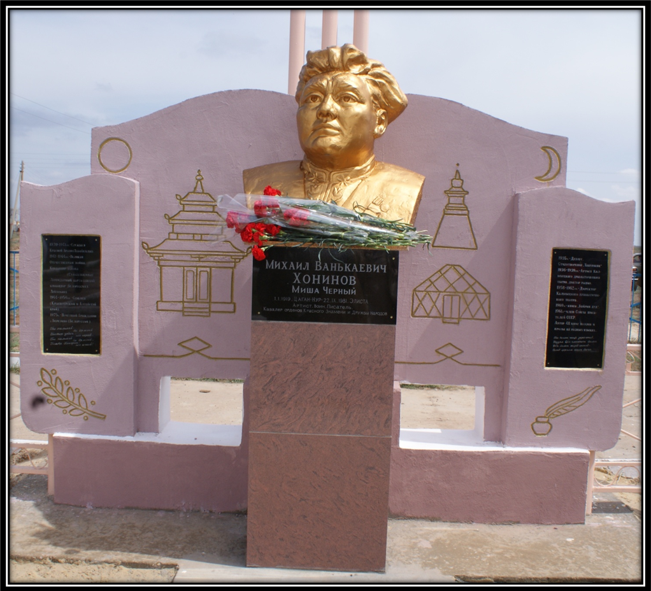
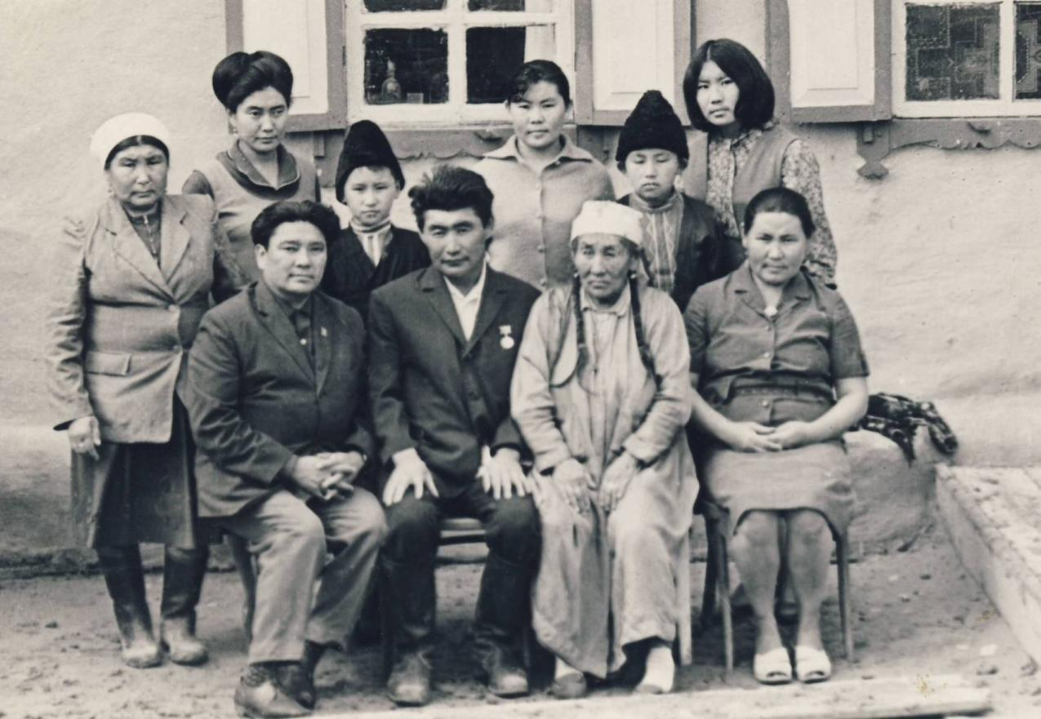
На моем языке говорили… Михаил Хонинов
Хальмг келн, өвкнрин келн.
Хурцарн – утхин ирәс үлнә.
Күңкнсн айсинь соңссн күн
Күңкл җаңһрч дуулҗана гинә
Хоньна Михаил
Люблю я маленьких детей!
Я был солдатом,
Видел все на свете,
Беду и пепел фронтовых путей…
Не зная бед, пусть радуются дети.
О, как люблю я маленьких детей!
Я был солдатом.
В нашей жизни веха –
Победа или маленький успех.
Детей я видел, но не слышал
смеха…
О, как с тех пор люблю я детский
смех!
Я был солдатом,
Видел в сорок пятом
И наш триумф, и вражьих
армий крах.
Устал идти все время с
автоматом.
Люблю детей носить я на
руках.
Пер. А. Николаева.
***
Калмыцкий язык –
это речь моих предков,
Острее, чем лучшие в мире
мечи,
И тот, кто услышал звучание,
метко
Сравнил с пением мудрого
джангарчи.
Перевод Р. Ханиновой.
Памятник М. Хонинову. Скульптор Г. Ванькаев.
Цаган-Нур, 2009
С родственниками в Цаган-Нуре. 1960-е- нач. 1970-х гг.

Slide 8
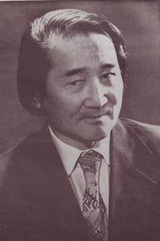
Каляев Санджи Каляевич
Калян Санҗд
Хальмг бичәчнртән күндтә насарн
Ханмҗта «бригадирнь» лавта болвт.
Шуурһта үвлмүдиг, шуугата цагмудиг
Шудтнь һатлад, шүлгән харсвт.
Өрүни маңһарин сәәхн бәәдл!
Өрчәстн һарл уга хаңһатха!
Байдын Санҗара
Санджи Каляевич Каляев родился в 1905 году в п. Цаган Нур Республики Калмыкия. Писать Санджи Каляевич начал с восемнадцати лет. В 1928 г. он принят в члены КАПП (Калмыцкая ассоциация пролетарских писателей). В 1931 году вышла первая книга его стихов «Баатр улан һәрднр» («Богатыри-красные орлы»).
С. К. Каляев – прекрасный знаток калмыцкого фольклора, питавшего его творчество с первых шагов. Он – один из видных филологов республики. Ему первому присвоено ученое звание доцента кафедры калмыцкого языка. Немало сделано им для разрешения алфавитной проблемы и разработки норм калмыцкого литературного языка.
Санджи Каляев принимал активное участие в создании первой калмыцкой грамматики. Ему принадлежит также ряд ценных исследований по калмыцкой литературе и в области фольклористики. Литературную работу он сочетал с активной общественной деятельностью. Многое сделано им и как членом правления Союза писателей Калмыкии, и на посту редактора литературно- художественного альманаха «Теегин герл».
Поэт много работал над переводами на родной язык произведений русской классики: Пушкина, Лермонтова, Блока, Есенина, Ершова; стихов Шевченко, Л. Украинки, Я. Купалы, М. Рыльского, М. Танка и ряда зарубежных поэтов.
С. К. Каляев был первым директором калмыцкого национального театра. В его великолепном переводе на сцене театра с успехом шли пьесы Шекспира, Мольера, Лопе де Вега, Д. Фурманова, М. Карима. В 1980-81 гг. Калмыцким книжным издательством издано собрание сочинений поэта в 3-х томах. С. К. Каляев – классик калмыцкой поэзии, лауреат Государственной премии Калмыцкой АССР имени О. И. Городовикова, кавалер орденов Знак Почета, Трудового Красного Знамени и Октябрьской Революции.
Санджи Каляев, как подлинный художник, стал воплощением национального сознания, калмыцкой ментальности, выразителем народного духа, душой народа.

Slide 9
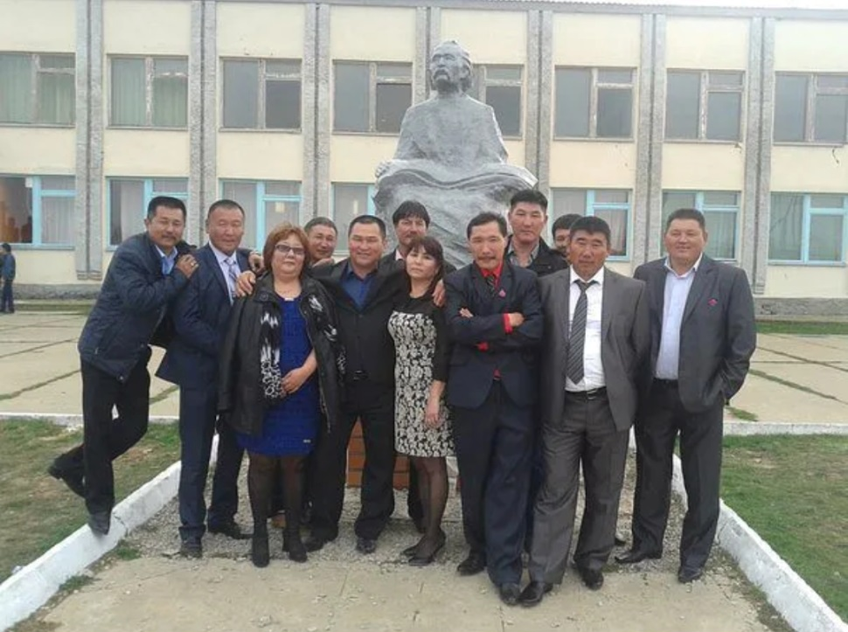
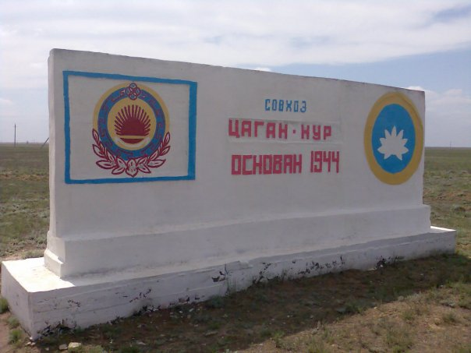
п. Цаган Нур - малая родина поэта
Колыбель
Здесь давно моих предков покоится прах,
Именам их – на камне в столетиях петь.
Зоркий глаз, острый ум их и силу в плечах
Соблюдает поныне родимая степь…
Да, держась за обивку кибитки родной,
Первый шаг я когда-то проделал вот тут.
Синим морем простор представлялся степной,
И служил кораблем мне двугорбый верблюд…
Санджи Каляев
Памятник поэту Санджи Каляеву. Скульптор Степан Ботиев

Slide 10
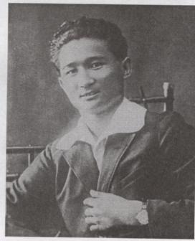
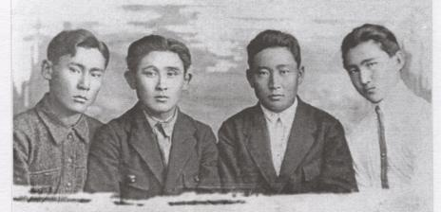
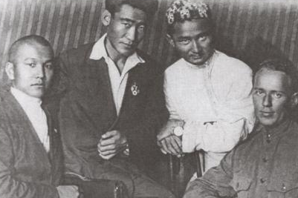
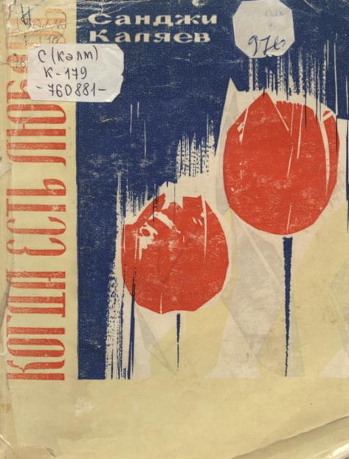
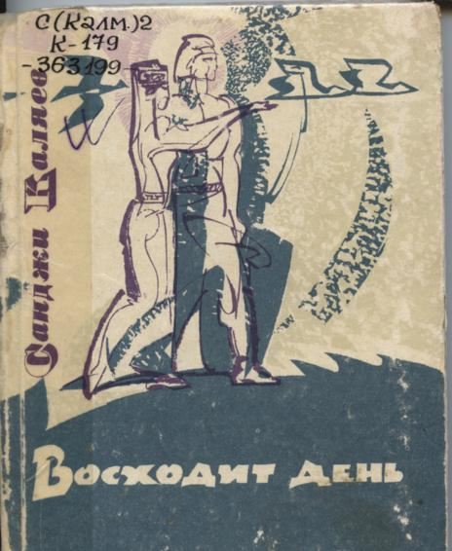
Юность поэта
Слушатели 4-го курса Калмпедтехникума: Д. Бичачиев, Д. Омгоров, Г. Боваев, С. Каляев. Астрахань, 1925 г.
Санджи Каляев – аспирант Саратовского пединститута. 1933 г.
И. Бадмаев, К. Эрендженов, С. Каляев с М. Шолоховым на Первом Всесоюзном съезде советских писателей. Москва, 1934 г.

Slide 11
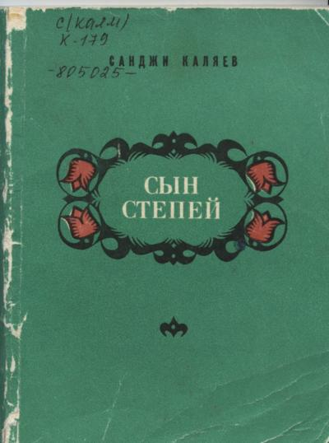

Санджи каляев - Знаток калмыцкого языка,
народный поэт калмыкии
ХАЛЬМГ КЕЛН
Кен ахан күндлн келдг,
Кетркә баһчудан тевчн келдг,
Эвтнь тәвәд, еңсгәр келдг
Эйлдг, һольшг хальмг келн.
Холын цууд нернь туурсн,
Хортна өмн хорхан уурсн,
Иньгин зүрк таалулҗ келдг
Иим сәәхн хальмг келн!
Өшәтнә өмнәс тосад зөрүлсн
Өлн җидин үзүр болгсн,
Өрч дотрк зүрк буульсн
Өрүд омгта хальмг келн.
Тосн кевтә илн келдг,
Торһ-томчар кеерүлн келдг,
Усн әдләр уһан келдг
Уул хальмг келн!
Модар цоксн метәр келдг,
Моһа кевтә хатхн келдг,
«Күд чолуг хамхлн» келдг
Күчтә хальмг келн!
КАЛМЫЦКИЙ ЯЗЫК
Со старшим почтителен, с младшим приветлив.
Он ловок и гибок, как всадник – калмык,
Он прочен и точен, он сметлив, приметлив, –
Калмыцкий язык.
Душевную нежность хранит он для друга,
С застенчивым скромен, с великим велик,
А в битве с врагами не знает испуга, –
Калмыцкий язык.
В сраженье он жаждущей сабле подобен,
Когда наступает, сверкая, на рать,
Живительным словом он слабых способен
На подвиг поднять.
Глаголы его – как летучие кони,
Метафоры свежи, как светлый родник,
Он мягче, добрей материнской ладони, –
Калмыцкий язык.
Порой, как змея, хитреца он ужалит,
Ударит того, кто и лжив, и двулик,
Зато удальца – храбреца он похвалит, –
Калмыцкий язык
Перевел Семен Липкин.

Slide 12
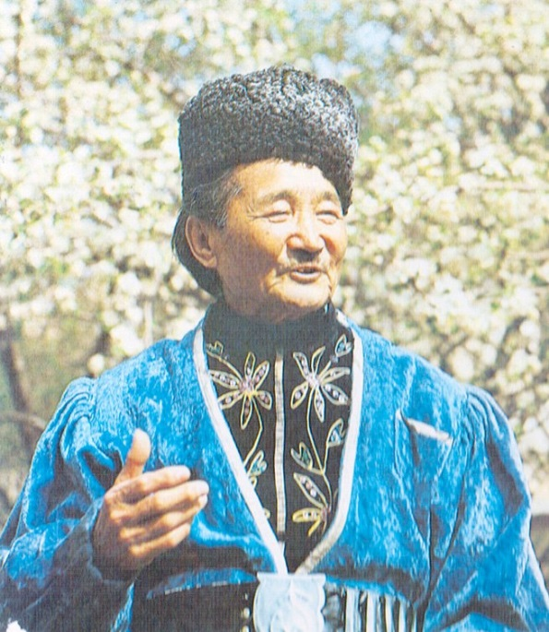
Старейшина калмыцкой поэзии
Хальмг келн-
Уурхан саң!
Харм төрсн
һундлм даң:
Күцднь дасч
чадсн угав,
Күцәҗ сансан
Келсн угав.
Төрскн келән һәәлхлә -
Тегәд кениг хәәрлхвчи?
Һарһсн ээҗән олхла –
Һазр яһҗ даахмби!?
Экн уга – һол уга.
Ээҗнь дурго – үрн уга.
Хальмг келм - җирһлин булгм,
Хама йовб - җивр-далвагм.

Slide 13
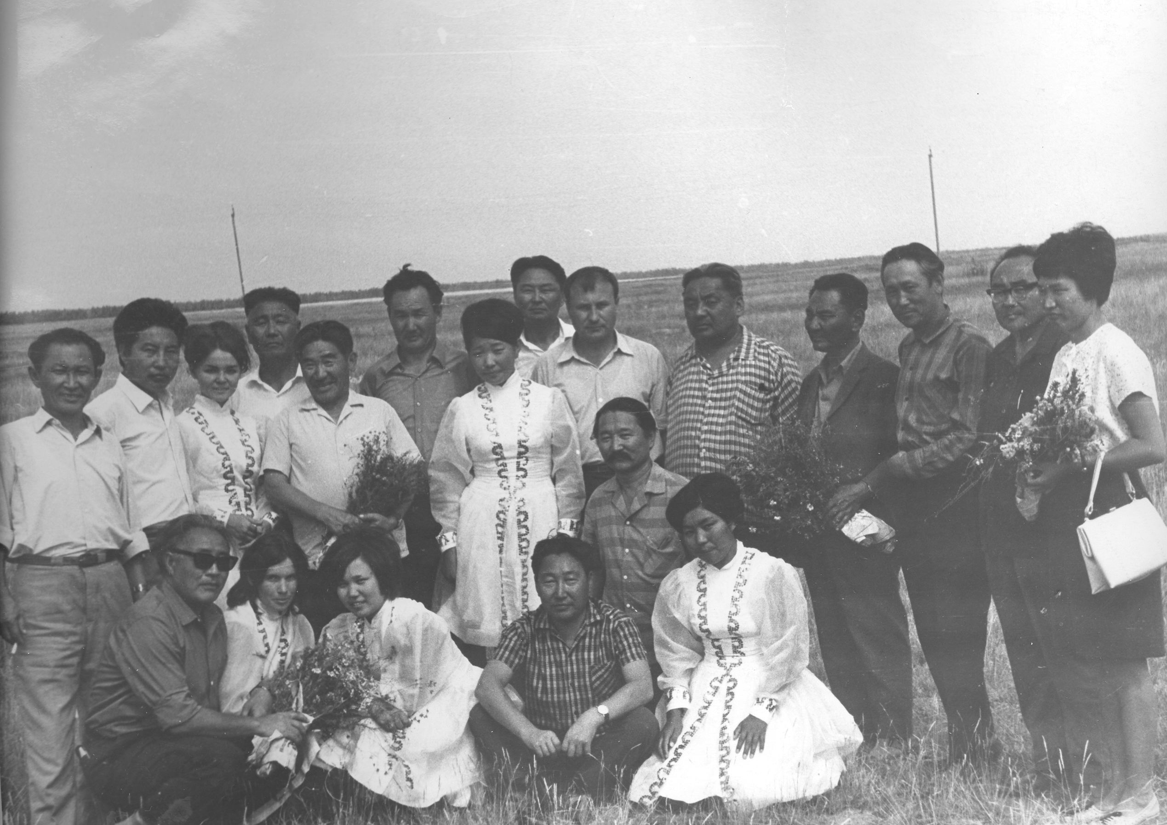
Дни калмыцкой литературы
в Ики- Бурульском районе, 1969 г.
***
О степь! Начало моих начал,
Я вскормлен твоим молоком,
Ветер люльку мою качал,
Луна сияла под потолком…
О степь… Ты всех мне краев милей!..
Мой сын, как наследство, ее прими,
Береги, люби, жалей и лелей,-
Словно мать, ее обними!
перевод Н. Горской

Slide 14
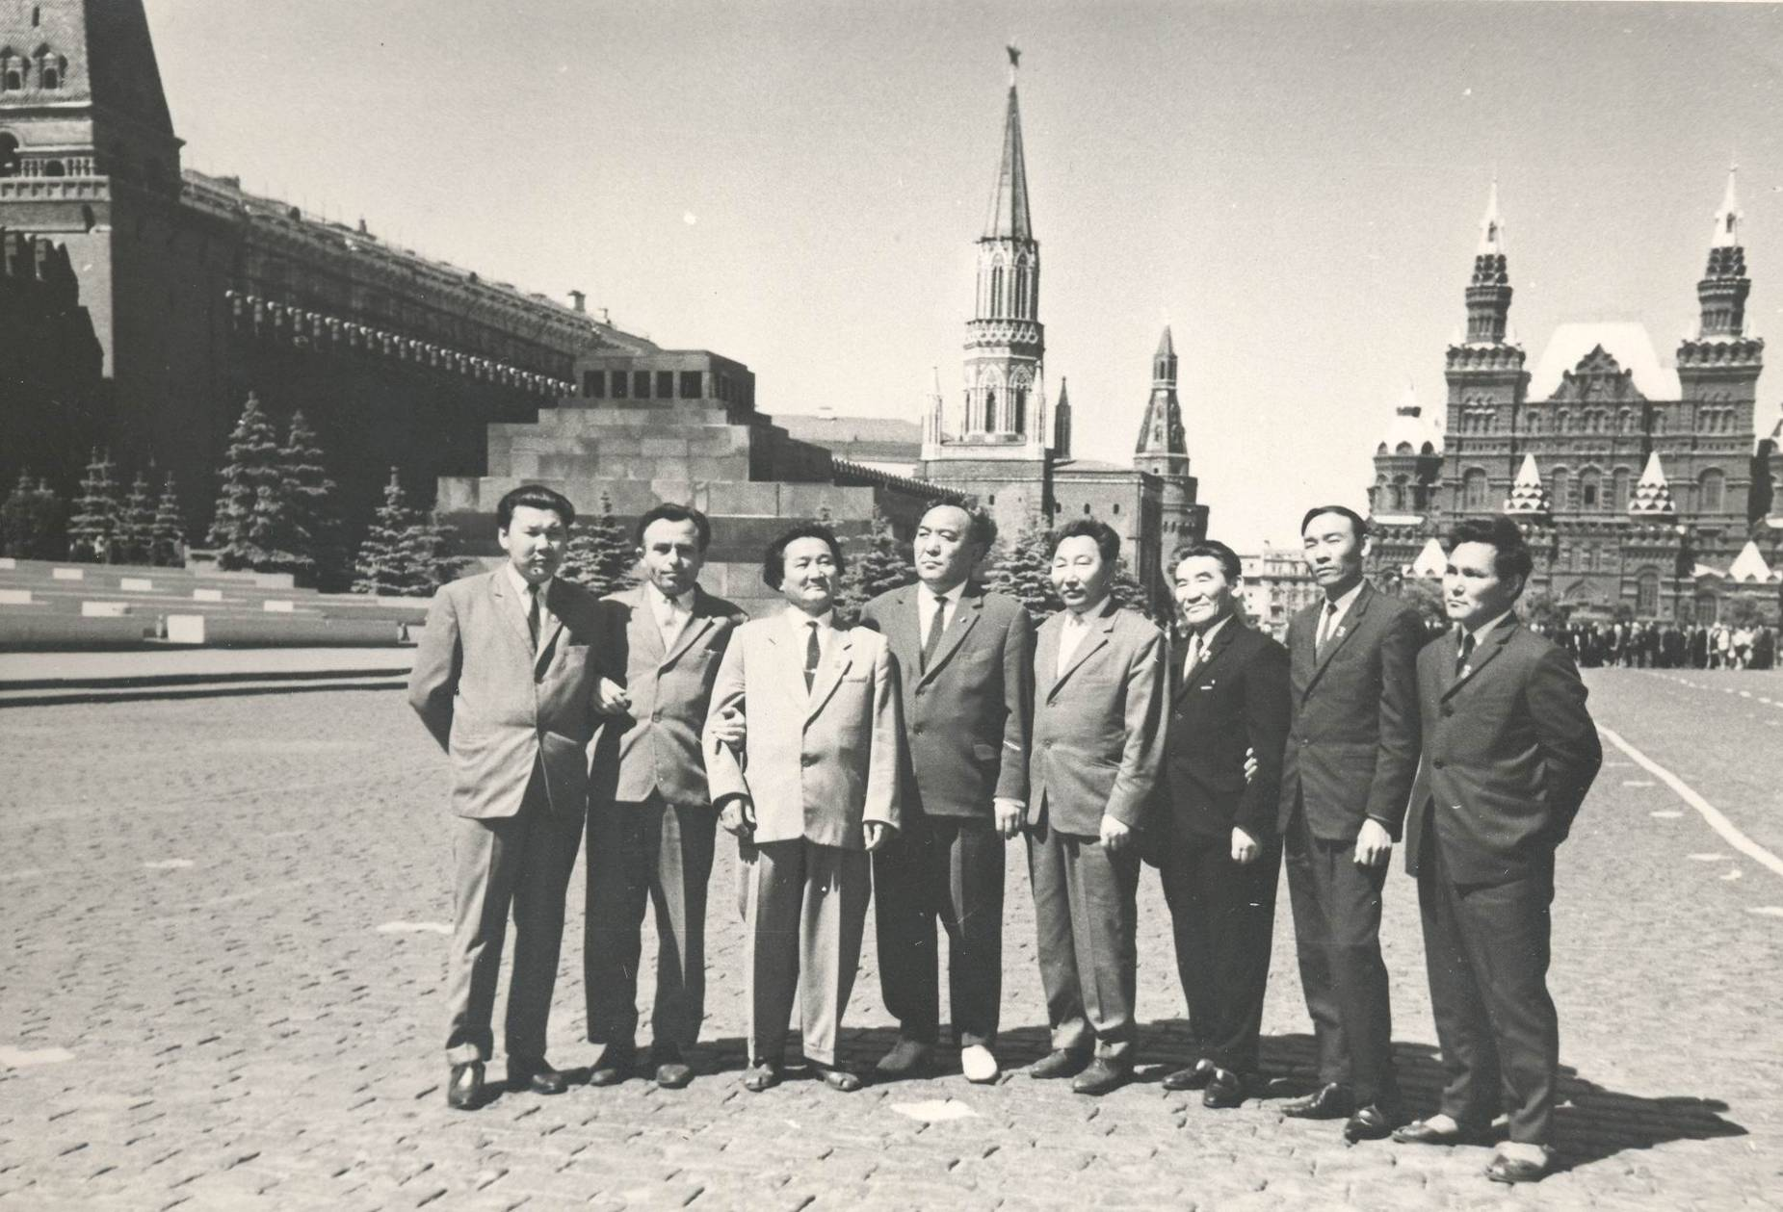
Калмыцкие писатели на четвертый съезде
писателей СССР. Май 1967 г.

Slide 15
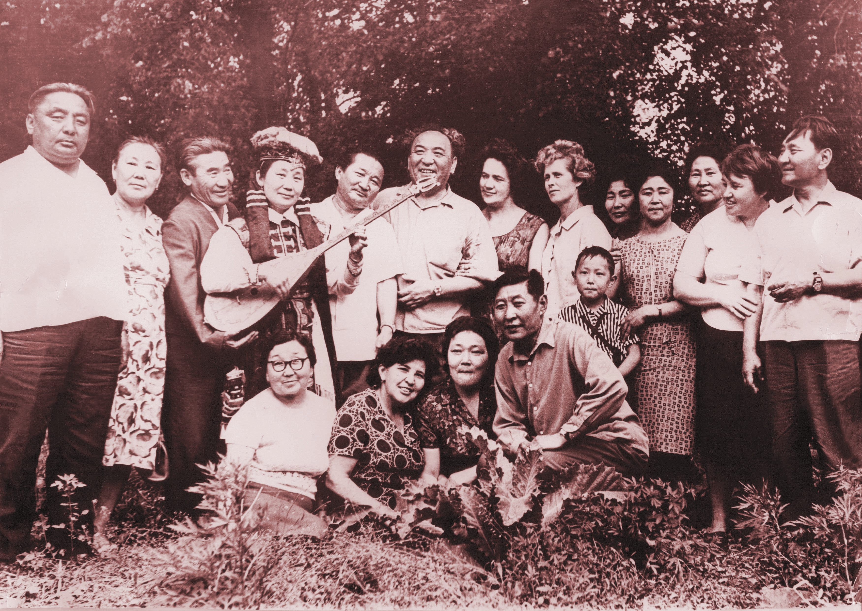
Дни калмыцкой литературы. Элиста, 1968 г.

Slide 16

Каляев, С. Письма Еве: письма и другие документальные материалы к биографии С. К. Каляева / Санджи Каляев. – Элиста: Калм. кн. изд-во, 2001. – 288 с.: ил.
Книга содержит документальные материалы из семейного архива Каляевых, Национального архива РК, из архива УФСБ РФ по РК. Основную часть составляют письма народного поэта , написанные его жене Е. М. Марголис и дочери Э. С. Каляевой в годы заключения в лагерях ГУЛАГа (1938-1956).
Помещено большое количество фотодокументов этих лет.
Многие документы публикуются впервые.
Книга рассчитана на самого массового читателя.

Slide 17
Список использованных источников и литературы:
https://www.kalmnlib.ru/articles/544-mudrec-kalmyckoi-slovesnosti-k-115-letiyu-so-dnja-rozhdenija-narodnogo-poeta-sandzhi-kaljaevicha.html.
https://disk.yandex.ru/i/w0QBfeLOzBb4fg
3. https://disk.yandex.ru/i/y7RuF-WJwC-onQ
4. https://disk.yandex.ru/i/tg9wt9dGmX9ceg
5. https://www.kalmnlib.ru/articles/298-prezentacija-knigi-mihail-honinov-i-kalmyckii-teatr.html
6. https://www.kalmnlib.ru/articles/1058-o-mihaile-honinove-poete-i-voine-stihi-avtora-i-posvjaschenija.html
7. Каляев С. К. Сын степей. М., «Сов. Россия», 1974. 160 с.
8. С тобою, Россия!: Сборник/Сост. Н.Б.Сангаджиева – Элиста: Калм. кн. изд-во, 1990-191 с.; 8л. л.: ил.
9. Каляев С.К. Собрание сочинений в 3-х томах. Том 1. На калмыцком языке.-Элиста, Калм. кн. изд-во, 1980.-360с.
10. Слава. Стихи и проза. На калмыцком языке.-Элиста, Калм. кн. изд-во, 1985.-155с.
11. Хонинов, М. Сражение продолжается: док. повесть, очерки / Михаил Хонинов. – Элиста: Калм. кн. изд-во, 1991. – 143 с.
12. Хонинов, М. Помнишь, земля смоленская...: роман / Михаил Хонинов. – Элиста: Калм. кн. изд-во, 1989. – 303 с.

